Slide 1
Adaptive optics based on analog parallel stochastic optimization: analysis and experimental demonstration
201821252 김부경

Slide 2
Index
Abstract
Introduction
Theory

Slide 3
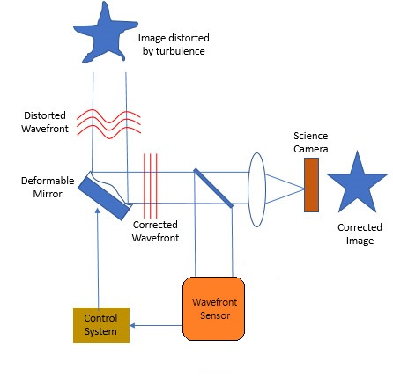
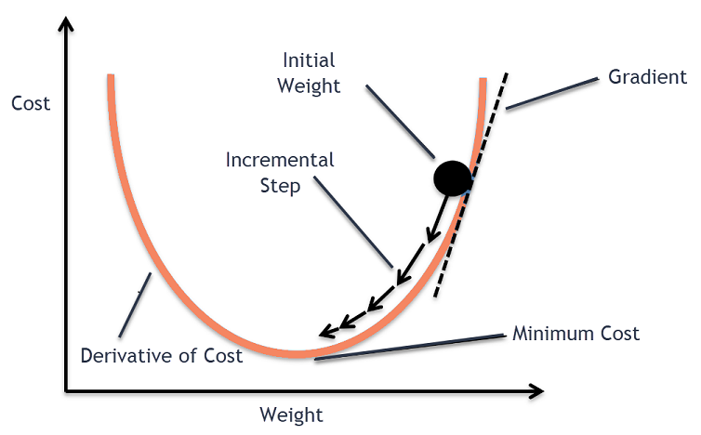
Abstract
direct system 성능 평가 최적화를 사용한 파면 왜곡 보정
일반화된 gradient descent optimization paradigm
파면 제어에 대한 다양한 요구 사항의 잘못된 평가
다양한 파면 센서 유형의 정보 융합

Slide 4
Abstract
multielement wave-front correctors의 실시간 적응 제어
초대형 집적회로(VLSI) 시스템 적용 (simultaneous perturbation stochastic approximation 구현)
두 개의 적응형 레이저 빔 포커싱 시스템에서 사용되는 커스텀 칩 컨트롤러
127-element liquid-crystal phase modulator
beam steering
37-control channel micromachined deformable mirrors
강한 강도의 섬광 조건에서 레이저 빔의 동적 위상 수차에 대한 고속 적응형 보상 제공
micromachined deformable mirror 의 1ms 미만의 응답 시간
아날로그 VLSI 제어 아키텍처의 병렬 특성
최대 60Hz 스펙트럼 대역의 수신기 평면에서 레이저 빔 품질이 개선

Slide 5
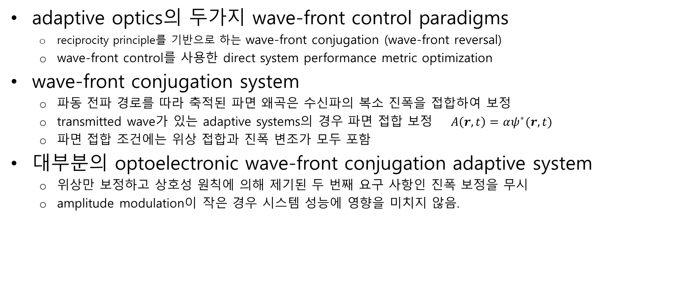
Introduction
adaptive optics의 두가지 wave-front control paradigms
reciprocity principle를 기반으로 하는 wave-front conjugation (wave-front reversal)
wave-front control를 사용한 direct system performance metric optimization
wave-front conjugation system
파동 전파 경로를 따라 축적된 파면 왜곡은 수신파의 복소 진폭을 접합하여 보정
transmitted wave가 있는 adaptive systems의 경우 파면 접합 보정 $A\left(r, t\right)=αψ^{∗}(r, t)$
파면 접합 조건에는 위상 접합과 진폭 변조가 모두 포함
대부분의 optoelectronic wave-front conjugation adaptive system
위상만 보정하고 상호성 원칙에 의해 제기된 두 번째 요구 사항인 진폭 보정을 무시
amplitude modulation이 작은 경우 시스템 성능에 영향을 미치지 않음.

Slide 6
Introduction
Phase-only correction
위상 왜곡 매체의 전파 거리가 상대적으로 짧고(프레넬 또는 근거리 회절)
특징적인 공간 스케일을 갖는 위상 왜곡이 강한 강도 섬광을 초래하지 않는 경우에 효과적
strong intensity modulation 조건
Phase-only correction은 상호성 원칙을 명백히 위반하며 이러한 위상 접합 보정이 얼마나 효과적인지 불분명
강한 강도의 섬광은 파면 측정 기술에 심각한 문제를 야기
센서의 SNR의 감소
파면 전위 가 발생하여 파면 보정기를 사용한 검출 및 복제가 어려울 수 있음.
강한 강도 섬광 조건에서 실제 적응형 시스템 성능 영향 불분명
파면 진폭 제어를 무시함으로써 완벽한(회절 제한적) 보정이 이루어질 수 없음.

Slide 7
Introduction
phase correction strategy
시스템 성능 metric(평가)의 직접 최적화를 기반
model-free optimization technique
강한 강도의 섬광에서 파면 접합 기법을 사용하는 경우 발생하는 문제점들
새로운 adaptive optics application의 경우, 기존의 파면 접합 기법에서는 다소 정교한 guide star technique이 필요
microelectromechanical systems과 liquid-crystal (LC) phase modulators의 등장으로 전체 적응형 시스템을 빠르고, 작고, 저렴하게 만들 수 있다는 기대
병렬 모델 프리 optimization 알고리즘과 초대형 집적회로(VLSI) 시스템에서의 하드웨어 구현은 적응형 광학 애플리케이션을 위한 효율적인 신호 처리 아키텍처를 제공

Slide 8
Introduction
적응형 파면 위상 왜곡 보상의 이론적 측면과 실험적 측면을 모두 고려
적응형 광학 에서 모델 없는 최적화 기법에 대해 간략하게 설명
실제 경사도의 확률 적 근사에 기반한 경사 하강 방법 중심
VLSI 적응형 컨트롤러를 사용한 SPSA 최적화에 기반한 시스템 구성 및 실험
ms 미만의 응답 시간과 제어 신호 계산
강한 강도 섬광 조건에서 동적 레이저 빔 위상 수차를 적응적으로 보정

Slide 9

Theory
Gradient Descent
Wave-front distortion compensation
intensity radiation at the focus
image sharpness
scattered field statistical moments
etc.
Adaptive Optics System
measure
System Metric $J$
Optimization

Slide 10
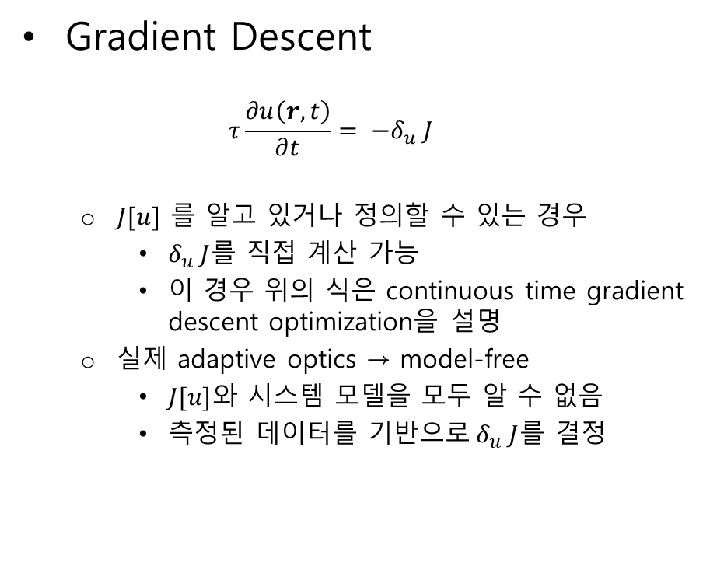



Theory
Gradient Descent
$$τ\frac{∂u\left(r, t\right)}{∂t}= −δ_{u} J$$
$J[u]$ 를 알고 있거나 정의할 수 있는 경우
$δ_{u} J$를 직접 계산 가능
이 경우 위의 식은 continuous time gradient descent optimization을 설명
실제 adaptive optics → model-free
$J[u]$와 시스템 모델을 모두 알 수 없음
측정된 데이터를 기반으로$δ_{u} J$를 결정
$$∂u\left(r, t\right)$$
$$δ_{u} J$$
$$J$$

Slide 11
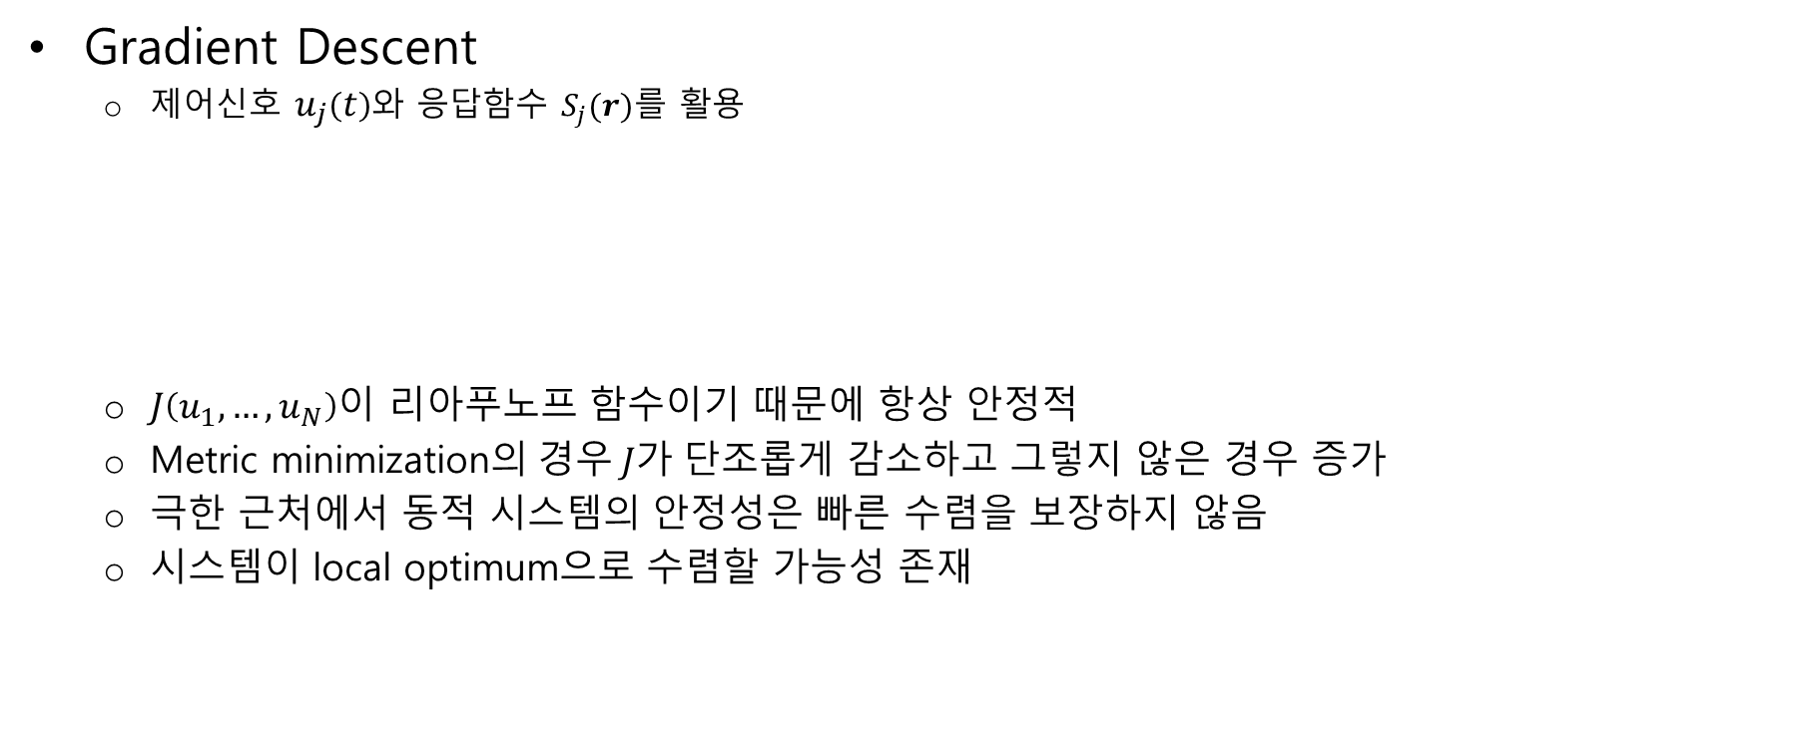
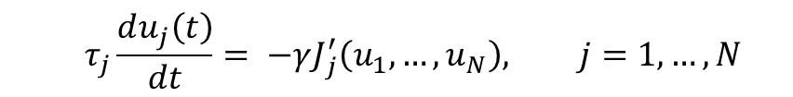

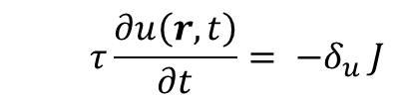
Theory
Gradient Descent
제어신호 $u_{j}\left(t\right)$와 응답함수 $S_{j}(r)$를 활용
$J\left(u_{1}, …, u_{N}\right)$이 리아푸노프 함수이기 때문에 항상 안정적
Metric minimization의$경우 J$가 단조롭게 감소하고 그렇지 않은 경우 증가
극한 근처에서 동적 시스템의 안정성은 빠른 수렴을 보장하지 않음
시스템이 local optimum으로 수렴할 가능성 존재
$$u\left(r, t\right)=\sum_{j=1}^{N}{u_{j}\left(t\right)S_{j}(r)}$$
$$τ\frac{∂u\left(r, t\right)}{∂t}= −δ_{u} J$$
$$τ_{j}\frac{du_{j}\left(t\right)}{dt}= −γJ_{j}^{′}\left(u_{1}, …, u_{N}\right), j=1, …, N$$
Discrete version : $u_{j}^{(n+1)}=u_{j}^{(n)}−γJ_{j}^{′}\left(u_{1}^{\left(n\right)}, … , u_{N}^{\left(n\right)}\right), j=1, …, N$

Slide 12
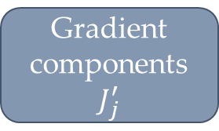
Theory
Gradient Approximation
Measured Information
Gradient components
$$J_{j}^{′}$$
time-division (sequential)
Aperture Tagging
frequency-division (multidither)

Slide 13


Theory
Gradient Approximation
time-division (sequential)
$$δJ_{j}=J\left(u_{1} , …, u_{j}+δu_{j} , …, u_{N}\right)−J\left(u_{1}, …, u_{j}, …, u_{N}\right), j=1, …, N$$
finite-difference 기울기 추정에 사용 ${\tilde{J}}_{j}^{′}=\frac{δJ_{j}}{δu_{j}}$
이 경우 SNR 및 파면 제어의 정확도는 제어 채널의 수 N과 무관
기울기 추정에 필요한 시간 ∝ N
$$δu_{j}$$
sequentially
System Performance Metric
Control Signal
measure change
Gradient Estimation

Slide 14


Theory
Gradient Approximation
multidithering을 사용하면 기울기를 병렬으로 추정
$$δJ=α\sum_{j=1}^{N}{\frac{∂J}{∂u_{j}}\sin\left(ω_{j}t\right)}+\frac{α^{2}}{2}\sum_{j,k}^{N}{\frac{∂^{2}J}{∂u_{j}∂u_{k}}\sin\left(ω_{j}t\right)\sin\left(ω_{k}t\right)+… }$$
$$δu_{j}=αsin⁡(ω_{j}t)$$
simultaneously
System Performance Metric
Control Signal
measure change
Gradient Estimation

Slide 15
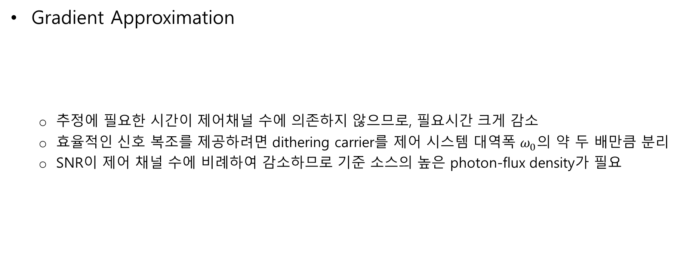
Theory
Gradient Approximation
추정에 필요한 시간이 제어채널 수에 의존하지 않으므로, 필요시간 크게 감소
효율적인 신호 복조를 제공하려면 dithering carrier를 제어 시스템 대역폭 $ω_{0}$의 약 두 배만큼 분리
SNR이 제어 채널 수에 비례하여 감소하므로 기준 소스의 높은 photon-flux density가 필요
Dithering Carrier
Synchronous Detectors
demodulated
Low-pass
Filter
Determine Gradient Component

Slide 16
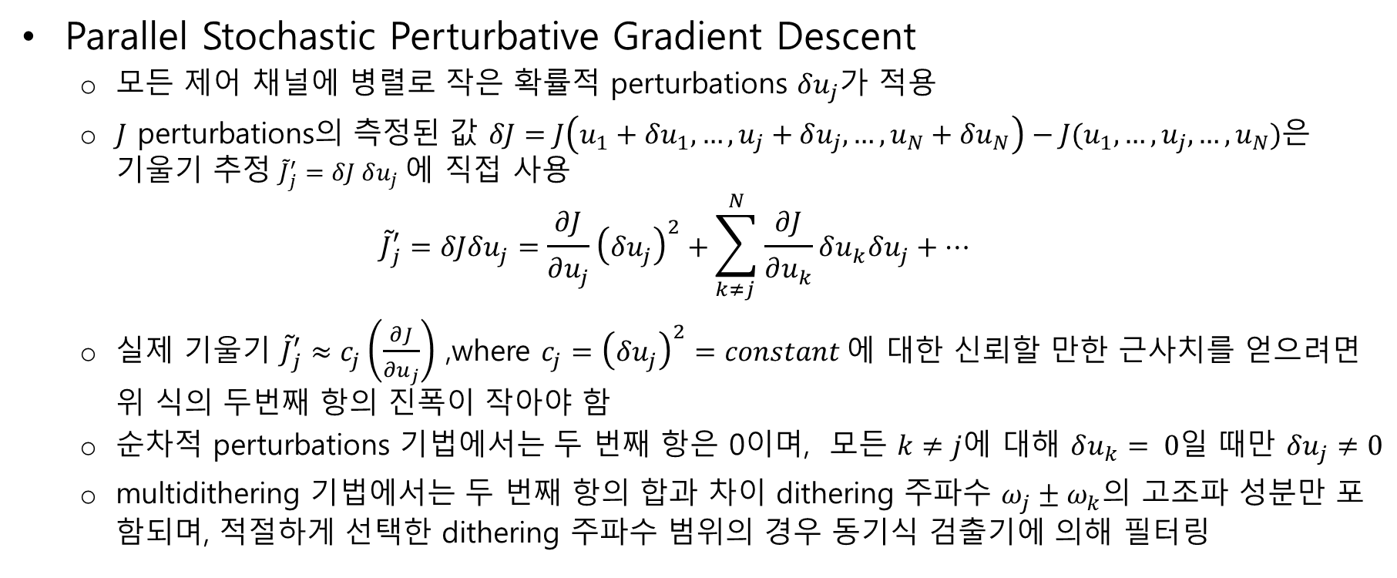
Theory
Parallel Stochastic Perturbative Gradient Descent
모든 제어 채널에 병렬로 작은 확률적 perturbations $δu_{j}$가 적용
$J$ perturbations의 측정된 값 $δJ=J\left(u_{1}+δu_{1}, …, u_{j}+δu_{j}, …, u_{N}+δu_{N}\right)−J(u_{1}, …, u_{j}, …,u_{N})$은 기울기 추정 ${\tilde{J}}_{j}^{′}=δJ δu_{j}$에 직접 사용
$${\tilde{J}}_{j}^{′}=δJδu_{j}=\frac{∂J}{∂u_{j}}{\left(δu_{j}\right)}^{2}+\sum_{k≠j }^{N}{\frac{∂J}{∂u_{k}}δu_{k}δu_{j}}+…$$
실제 기울기 ${\tilde{J}}_{j}^{′}≈c_{j}\left(\frac{∂J}{∂u_{j}}\right)$ ,where $c_{j}={\left(δu_{j}\right)}^{2}=constant$에 대한 신뢰할 만한 근사치를 얻으려면 위 식의 두번째 항의 진폭이 작아야 함
순차적 perturbations 기법에서는 두 번째 항은 0이며, 모든 $k≠j$에 대해 $δu_{k}= 0$일 때만 $δu_{j}≠0$
multidithering 기법에서는 두 번째 항의 합과 차이 dithering 주파수 $ω_{j}±ω_{k}$의 고조파 성분만 포함되며, 적절하게 선택한 dithering 주파수 범위의 경우 동기식 검출기에 의해 필터링

Slide 17
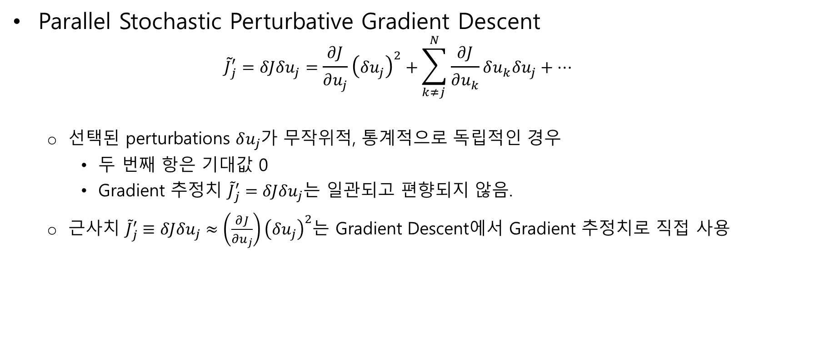
Theory
Parallel Stochastic Perturbative Gradient Descent
$${\tilde{J}}_{j}^{′}=δJδu_{j}=\frac{∂J}{∂u_{j}}{\left(δu_{j}\right)}^{2}+\sum_{k≠j }^{N}{\frac{∂J}{∂u_{k}}δu_{k}δu_{j}}+…$$
선택된 perturbations $δu_{j}$가 무작위적, 통계적으로 독립적인 경우
두 번째 항은 기대값 0
Gradient 추정치 ${\tilde{J}}_{j}^{′}=δJδu_{j}$는 일관되고 편향되지 않음.
근사치 ${\tilde{J}}_{j}^{′}≡δJδu_{j}≈\left(\frac{∂J}{∂u_{j}}\right){\left(δu_{j}\right)}^{2}$는 Gradient Descent에서 Gradient 추정치로 직접 사용

Slide 18
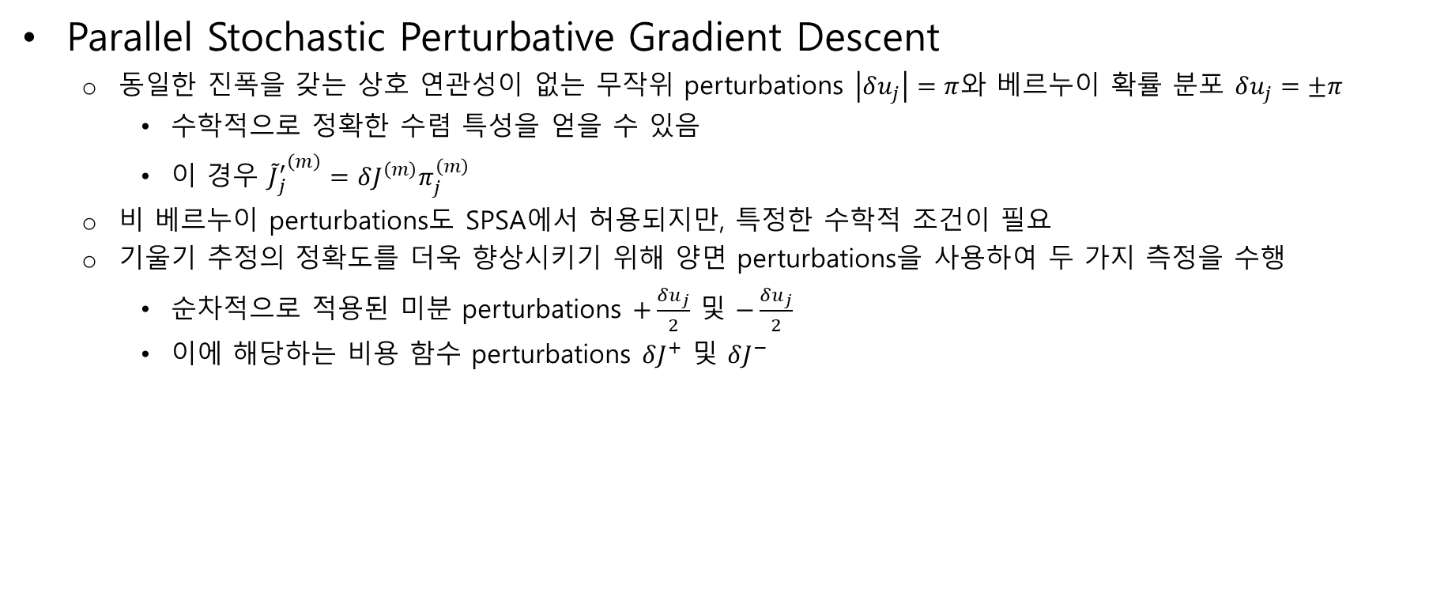
Theory
Parallel Stochastic Perturbative Gradient Descent
동일한 진폭을 갖는 상호 연관성이 없는 무작위 perturbations $\left|δu_{j}\right|=π$와 베르누이 확률 분포 $δu_{j}=±π$
수학적으로 정확한 수렴 특성을 얻을 수 있음
이 경우 ${{\tilde{J}}_{j}^{′}}^{\left(m\right)}=δJ^{\left(m\right)}π_{j}^{\left(m\right)}$
비 베르누이 perturbations도 SPSA에서 허용되지만, 특정한 수학적 조건이 필요
기울기 추정의 정확도를 더욱 향상시키기 위해 양면 perturbations을 사용하여 두 가지 측정을 수행
순차적으로 적용된 미분 perturbations $+\frac{δu_{j}}{2}$ 및 $−\frac{δu_{j}}{2}$
이에 해당하는 비용 함수 perturbations $δJ^{+}$ 및 $δJ^{−}$

Slide 19


Theory
Parallel Stochastic Perturbative Gradient Descent
sequential 방법과 multidithering 방법의 단점 없이 장점만 결합
아날로그 VLSI 기술을 사용한 효율적인 하드웨어 구현에 자연스럽게 적합
SNR
Speed
obtain all components of the gradient
SPGD
multidithering
SPGD
sequential
$$≈{ ×N}^{2}$$
$$≈ ×N$$

Slide 20
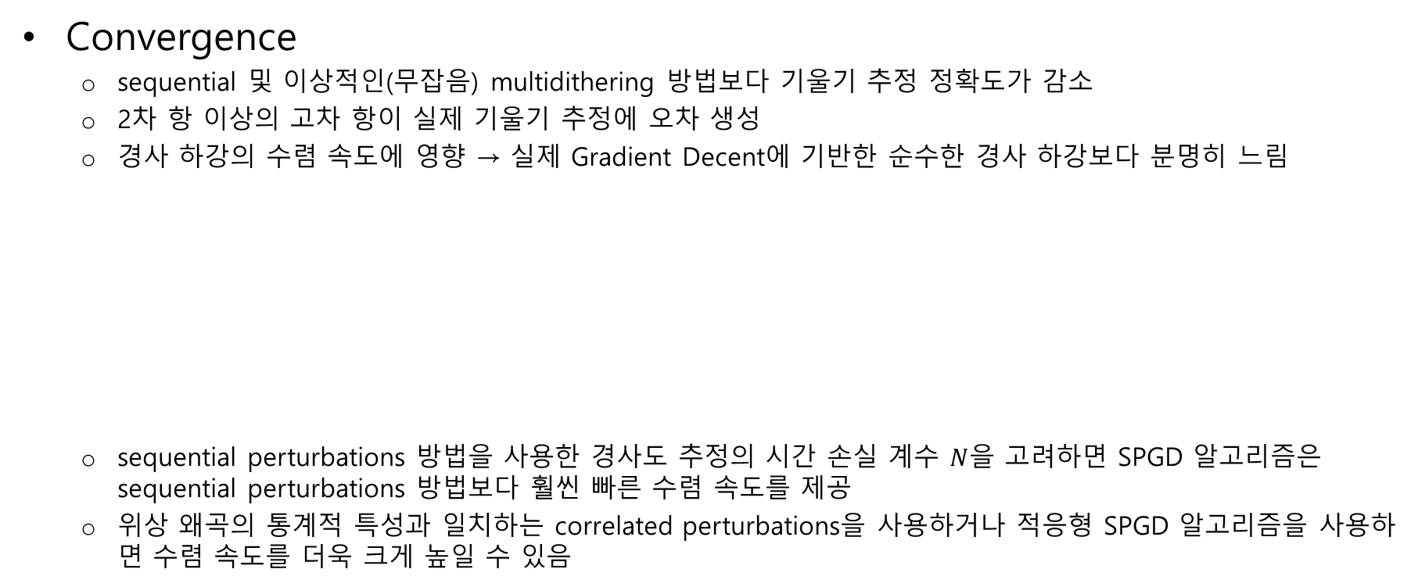


Theory
Convergence
sequential 및 이상적인(무잡음) multidithering 방법보다 기울기 추정 정확도가 감소
2차 항 이상의 고차 항이 실제 기울기 추정에 오차 생성
경사 하강의 수렴 속도에 영향 → 실제 Gradient Decent에 기반한 순수한 경사 하강보다 분명히 느림
sequential perturbations 방법을 사용한 경사도 추정의 시간 손실 계수 $N$을 고려하면 SPGD 알고리즘은 sequential perturbations 방법보다 훨씬 빠른 수렴 속도를 제공
위상 왜곡의 통계적 특성과 일치하는 correlated perturbations을 사용하거나 적응형 SPGD 알고리즘을 사용하면 수렴 속도를 더욱 크게 높일 수 있음
Iteration
Pure
Gradient Decent
SPGD
Sequential Perturbations
$$≈{ ×N}^{\frac{1}{2}}$$
$$≈{ ×N}^{\frac{1}{2}}$$

Slide 21
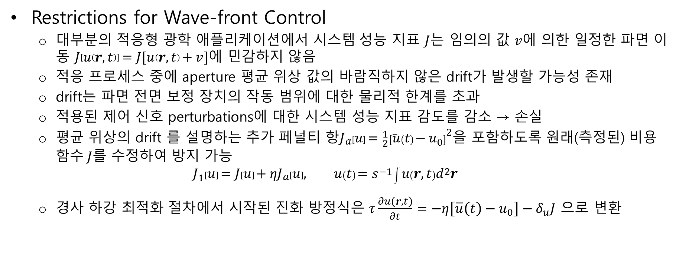
Theory
Restrictions for Wave-front Control
대부분의 적응형 광학 애플리케이션에서 시스템 성능 지표 $J$는 임의의 값 $v$에 의한 일정한 파면 이동 $J\left[u\left(r,t\right)\right]=J[u\left(r,t\right)+v]$에 민감하지 않음
적응 프로세스 중에 aperture 평균 위상 값의 바람직하지 않은 drift가 발생할 가능성 존재
drift는 파면 전면 보정 장치의 작동 범위에 대한 물리적 한계를 초과
적용된 제어 신호 perturbations에 대한 시스템 성능 지표 감도를 감소 → 손실
평균 위상의 drift 를 설명하는 추가 페널티 항$J_{a}\left[u\right]=\frac{1}{2}{\left[\overline{u}\left(t\right)−u_{0}\right]}^{2}$을 포함하도록 원래(측정된) 비용 함수$J$를 수정하여 방지 가능
$$J_{1}\left[u\right]=J\left[u\right]+ηJ_{a}\left[u\right], \overline{u}\left(t\right)=s^{−1}\int{u\left(r,t\right)d^{2}r}$$
경사 하강 최적화 절차에서 시작된 진화 방정식은 $τ\frac{∂u\left(r,t\right)}{∂t}=−η\left[\overline{u}\left(t\right)−u_{0}\right]−δ_{u}J$ 으로 변환

Slide 22
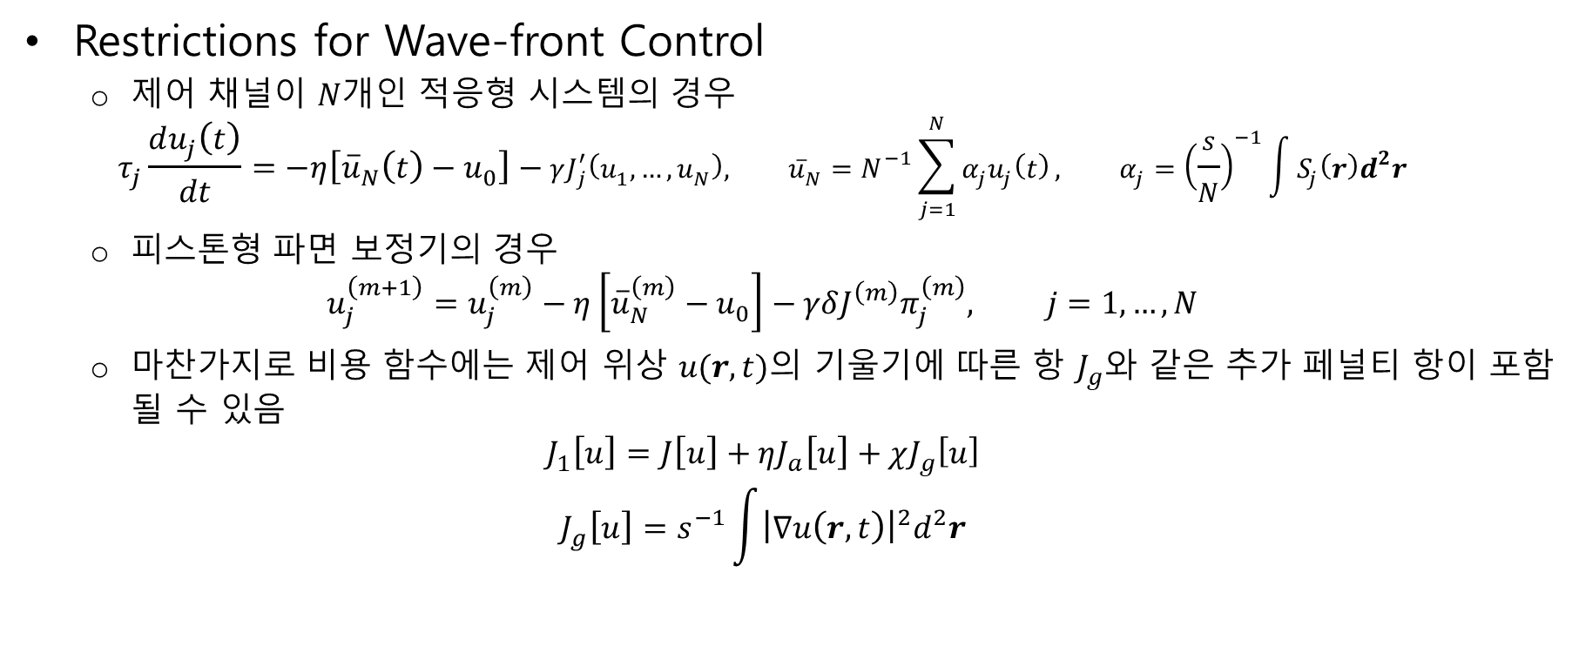
Theory
Restrictions for Wave-front Control
제어 채널이 $N$개인 적응형 시스템의 경우
$$τ_{j}\frac{du_{j}\left(t\right)}{dt}=−η\left[{\overline{u}}_{N}\left(t\right)−u_{0}\right]−γJ_{j}^{′}\left(u_{1}, …, u_{N}\right), {\overline{u}}_{N}=N^{−1}\sum_{j=1}^{N}{α_{j}u_{j}\left(t\right)}, α_{j}={\left(\frac{s}{N}\right)}^{−1}\int{S_{j}\left(r\right)d^{2}r}$$
피스톤형 파면 보정기의 경우
$$u_{j}^{\left(m+1\right)}=u_{j}^{\left(m\right)}−η\left[{\overline{u}}_{N}^{\left(m\right)}−u_{0}\right]−γδJ^{\left(m\right)}π_{j}^{\left(m\right)}, j=1, …, N$$
마찬가지로 비용 함수에는 제어 위상 $u(r,t)$의 기울기에 따른 항 $J_{g}$와 같은 추가 페널티 항이 포함될 수 있음
$$J_{1}\left[u\right]=J\left[u\right]+ηJ_{a}\left[u\right]+χJ_{g}\left[u\right]$$
$$J_{g}\left[u\right]=s^{−1}\int{{\left|∇u\left(r,t\right)\right|}^{2}d^{2}r}$$

Slide 23
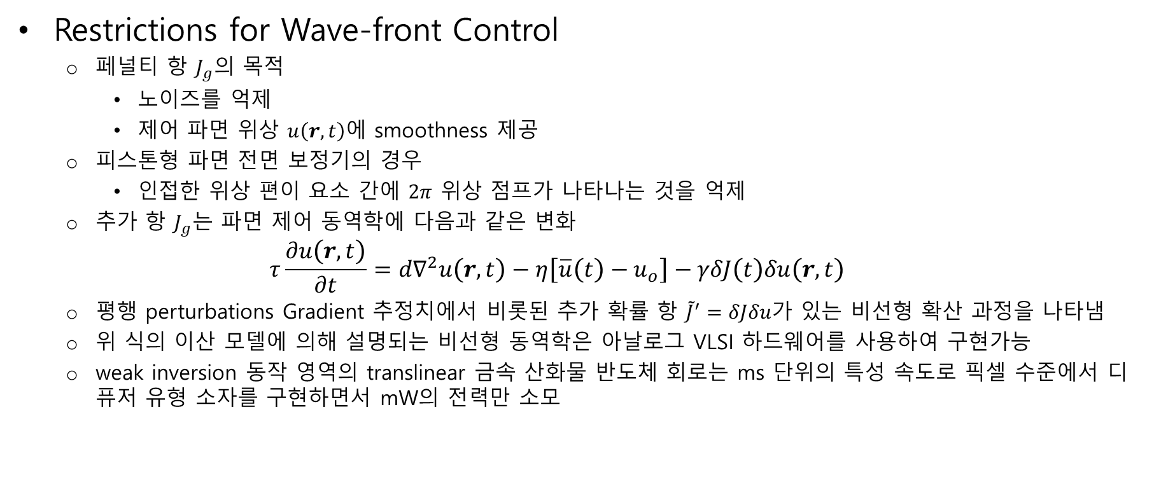
Theory
Restrictions for Wave-front Control
페널티 항 $J_{g}$의 목적
노이즈를 억제
제어 파면 위상 $u\left(r,t\right)$에 smoothness 제공
피스톤형 파면 전면 보정기의 경우
인접한 위상 편이 요소 간에 $2π$ 위상 점프가 나타나는 것을 억제
추가 항 $J_{g}$는 파면 제어 동역학에 다음과 같은 변화
$$τ\frac{∂u\left(r,t\right)}{∂t}=d∇^{2}u\left(r,t\right)−η\left[\overline{u}\left(t\right)−u_{o}\right]−γδJ\left(t\right)δu\left(r,t\right)$$
평행 perturbations Gradient 추정치에서 비롯된 추가 확률 항 ${\tilde{J}}^{′}=δJδu$가 있는 비선형 확산 과정을 나타냄
위 식의 이산 모델에 의해 설명되는 비선형 동역학은 아날로그 VLSI 하드웨어를 사용하여 구현가능
weak inversion 동작 영역의 translinear 금속 산화물 반도체 회로는 ms 단위의 특성 속도로 픽셀 수준에서 디퓨저 유형 소자를 구현하면서 mW의 전력만 소모

Slide 24
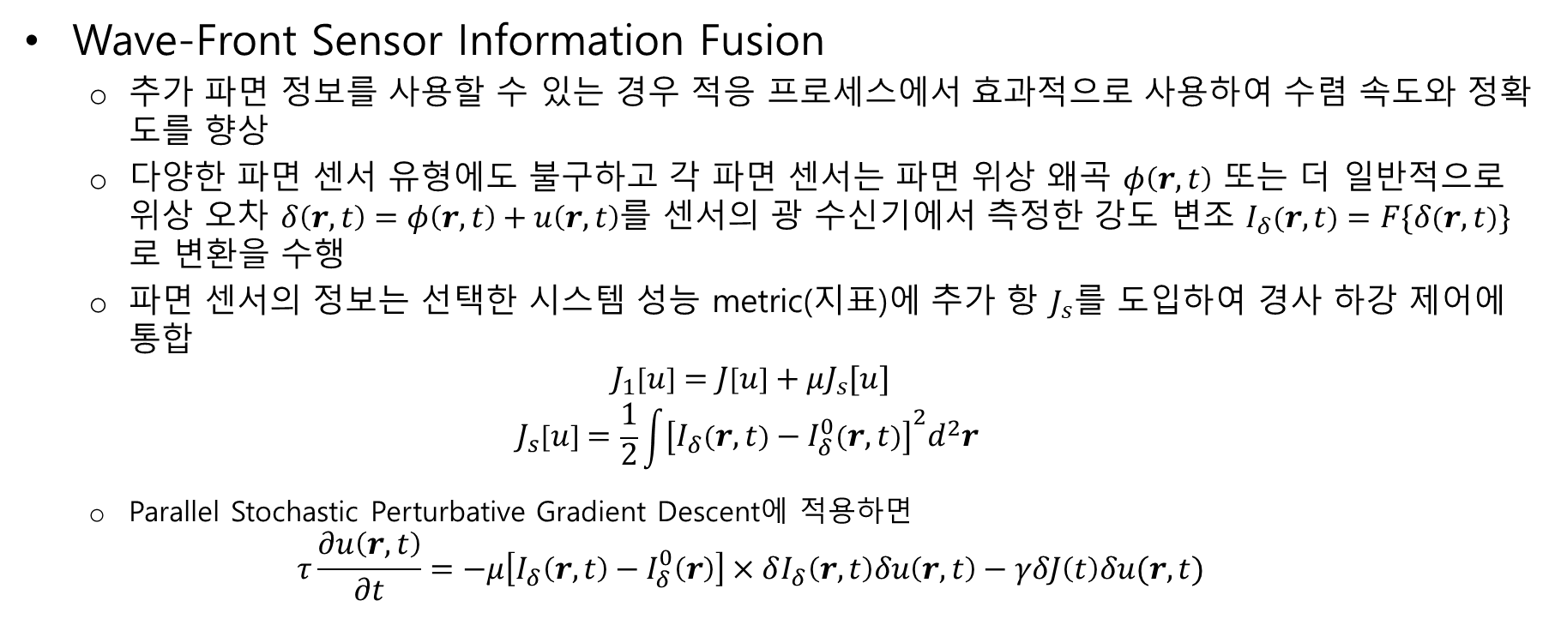
Theory
Wave-Front Sensor Information Fusion
추가 파면 정보를 사용할 수 있는 경우 적응 프로세스에서 효과적으로 사용하여 수렴 속도와 정확도를 향상
다양한 파면 센서 유형에도 불구하고 각 파면 센서는 파면 위상 왜곡 $φ\left(r,t\right)$ 또는 더 일반적으로 위상 오차 $δ\left(r,t\right)=φ\left(r,t\right)+u\left(r,t\right)$를 센서의 광 수신기에서 측정한 강도 변조 $I_{δ}\left(r,t\right)=F\{δ\left(r,t\right)\}$로 변환을 수행
파면 센서의 정보는 선택한 시스템 성능 metric(지표)에 추가 항 $J_{s}$를 도입하여 경사 하강 제어에 통합
$$J_{1}\left[u\right]=J\left[u\right]+μJ_{s}\left[u\right]$$
$$J_{s}\left[u\right]=\frac{1}{2}\int{{\left[I_{δ}\left(r,t\right)−I_{δ}^{0}\left(r,t\right)\right]}^{2}d^{2}r }$$
Parallel Stochastic Perturbative Gradient Descent에 적용하면
$$τ\frac{∂u\left(r,t\right)}{∂t}=−μ\left[I_{δ}\left(r,t\right)−I_{δ}^{0}\left(r\right)\right]×δI_{δ}\left(r,t\right)δu\left(r,t\right)−γδJ\left(t\right)δu(r,t)$$

Slide 25
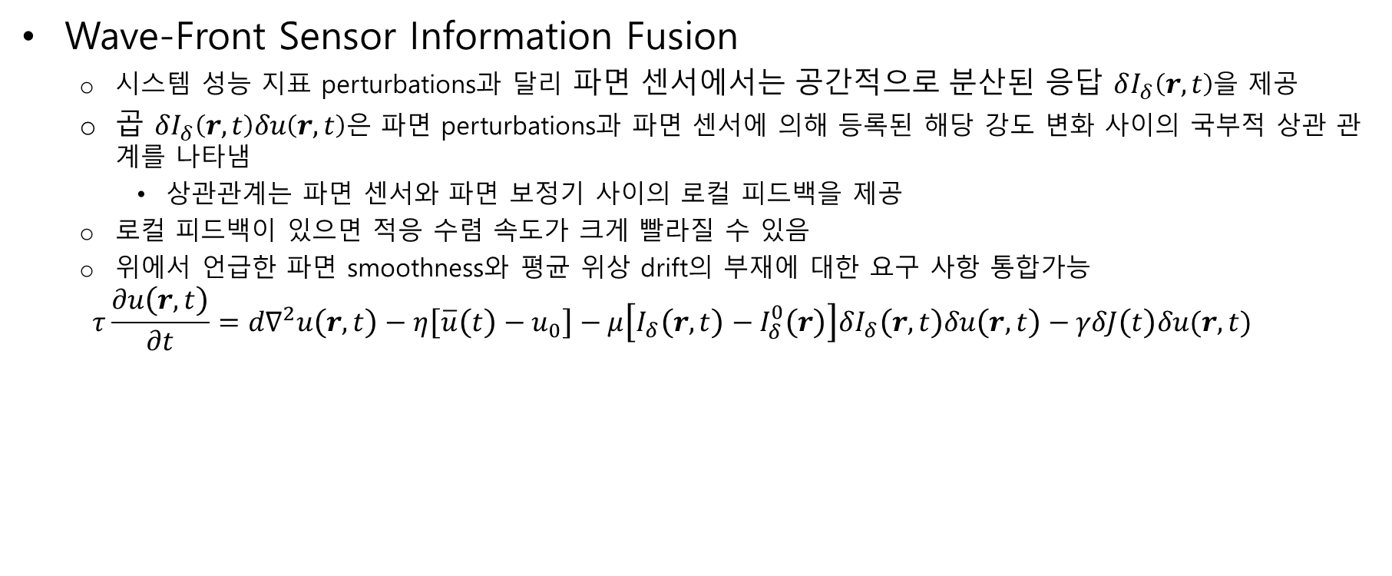
Theory
Wave-Front Sensor Information Fusion
시스템 성능 지표 perturbations과 달리 파면 센서에서는 공간적으로 분산된 응답 $δI_{δ}\left(r,t\right)$을 제공
곱 $δI_{δ}\left(r,t\right)δu\left(r,t\right)$은 파면 perturbations과 파면 센서에 의해 등록된 해당 강도 변화 사이의 국부적 상관 관계를 나타냄
상관관계는 파면 센서와 파면 보정기 사이의 로컬 피드백을 제공
로컬 피드백이 있으면 적응 수렴 속도가 크게 빨라질 수 있음
위에서 언급한 파면 smoothness와 평균 위상 drift의 부재에 대한 요구 사항 통합가능
$$τ\frac{∂u\left(r,t\right)}{∂t}=d∇^{2}u\left(r,t\right)−η\left[\overline{u}\left(t\right)−u_{0}\right]−μ\left[I_{δ}\left(r,t\right)−I_{δ}^{0}\left(r\right)\right]δI_{δ}\left(r,t\right)δu\left(r,t\right)−γδJ\left(t\right)δu(r,t)$$

